Slide 1
l
2022/06/27

Slide 2
01
02
目錄
CONTENT
03
04
06

Slide 3
心肺復甦術起源
01

Slide 4
心肺復甦術發展歷史
Part 01
强調了心肺復甦術中 腦和神經系統统功能 的恢復，誕生了心肺 腦復甦術的新標準
封閉式胸部心臟按壓 與人工呼吸相结合， 心肺復甦術誕生
1950年
1966年
2000—2015年
1960年
1985年
美國的Peter Safar 和James和Elam醫 生開始採用人工呼 吸來復甦病人
ZOLL提出電擊去 颤，和人工呼吸、 胸外按摩形成了現 代心肺復甦術
發展為心肺復甦 術，每隔5年更新 心肺復甦術指南

Slide 5
急救重要性
02

Slide 6
急救重要性

Slide 7
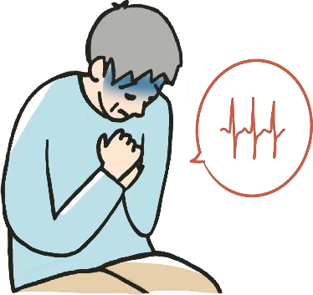
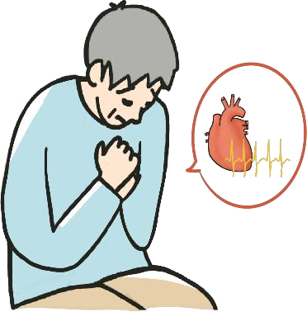
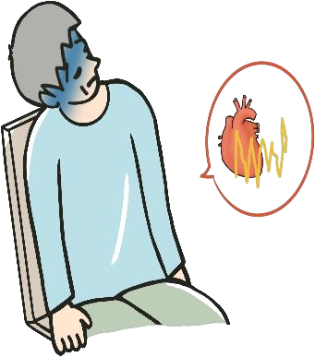
急救重要性
根據衛生福利部近年國人十大死因統計， 心臟疾病皆高居十大死因的前三名。
有效的CPR可以將氧氣與養分運送至腦
部、心肌，減緩細胞死亡的速度
心臟疾病所造成的死亡，許多是以突發 性心跳停止的形式發生，而電擊正是可 以使心臟恢復正常心跳的方式。

Slide 8
急救重要性

Slide 9
急救重要性

Slide 10
時間與急救成功率
急救重要性
開始急救時間 心肺復甦術成功率
＜ 4分 50％ 4-6分 40％ ＞6分 4％ ＞12分 0％

Slide 11
急救重要性
定義：結合人工呼吸與心外按摩及(電擊除顫)三種技術，
對生命危急之病患所採取的急救方式
目的：為恢復其循環與呼吸功能。
-胸部按壓可以產生血流循環，讓血液流入肺部與其 他重要器官
-人工呼吸可以將氧氣帶入肺泡並進入血液循環
適應症：因心臟病突發、窒息、觸電、過敏反應、藥物中
毒等原因引起之呼吸或/及心臟搏動停止。

Slide 12
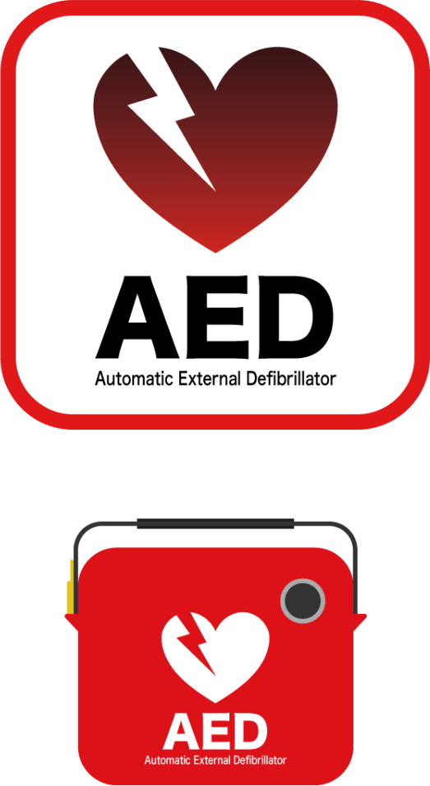
急救重要性
AED(Automated External Defibrillator)，稱為「自動體 外心臟電擊去顫器」
是一台能夠自動偵測傷病患心律脈搏、並施以電擊使心臟
恢復正常運作的儀器
因為使用的方式相當容易，開啟機器時會有語音說明其使 用方式，並有圖示輔助說明，就像使用「傻瓜相機」一樣 簡單，所以，坊間稱之為「傻瓜電擊器」
操作簡易、輕便且具語音提示，只要經過基本訓練就能由 一般民眾、基礎救護人員使用。

Slide 13
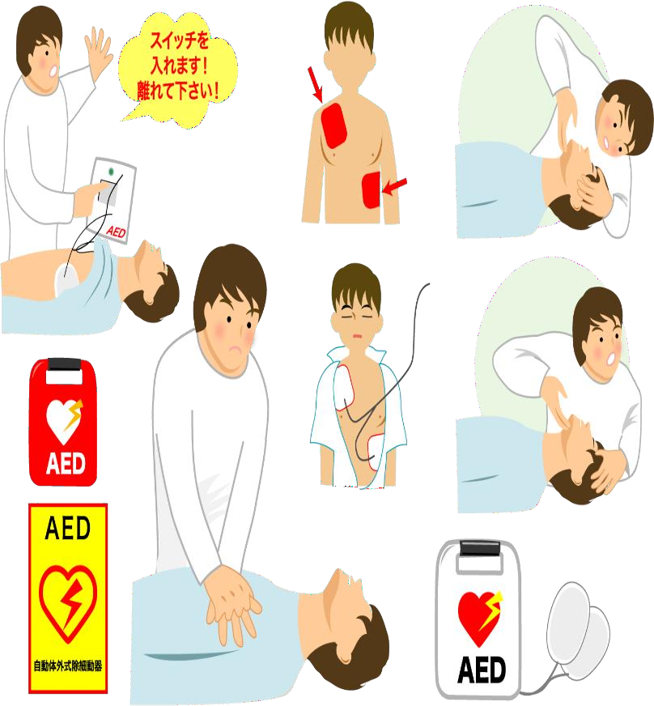
當疑似心跳停止的患者，出現下列明顯缺 少生命徵象時
急救重要性
沒有意識；以及沒有正常呼吸; 以及沒 有脈搏跳動或循環跡象
如果病人年齡小於 8 歲，或體重小於
25 公斤時，應當使用 AED的兒童電極
但切勿因無法估計病人的年齡和體重而
耽擱搶救時間

Slide 14
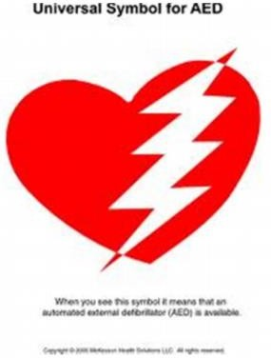
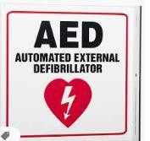
急救重要性

Slide 15
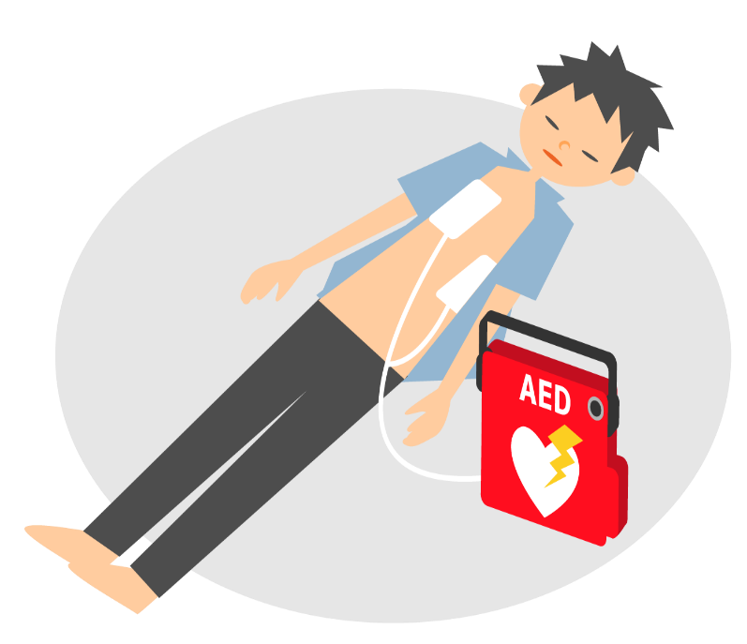
急救重要性
1分鐘內電擊，生存率可達90%
5分鐘內給予電擊治療，生還率50%‐75%
每延遲1分鐘給予電擊，病人的生存率就 減少7-10%

Slide 16
心肺復甦術+AED操作方法
03

Slide 17
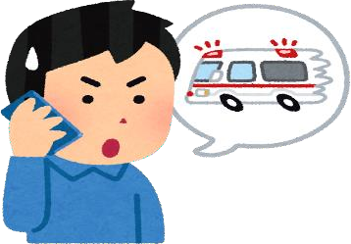
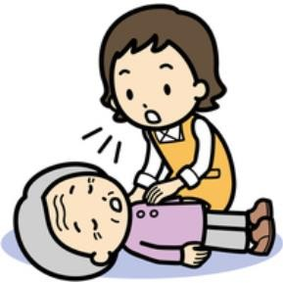
Part 01
叫叫-CAB-D
施救前：首先確認環境現場安全！！！

Slide 18
Part 02
叫叫-CAB-D
胸部按壓（C，compression）
打開呼吸道（A，airway）
人工呼吸（B，breathing）
基本生命支持(BLS)

Slide 19
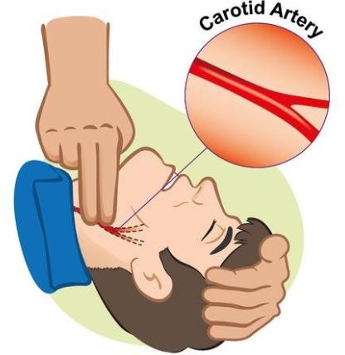
叫叫-CAB-D
Part 02
成人心肺復甦術
專業人員
摸頸動脈脈搏，在喉結左 右約兩指幅處，單側觸摸， 力度適中,時間＜10秒
非專業人員
立即胸外心臟按壓(CPR)!!

Slide 20
Part 02
叫叫-CAB-D
胸部按壓（C，compression）
C1 按壓前須知

Slide 21
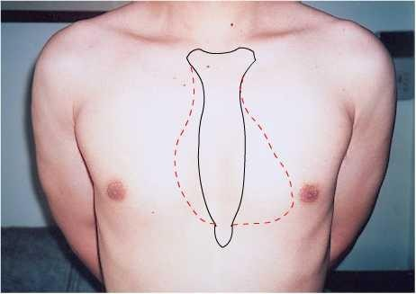
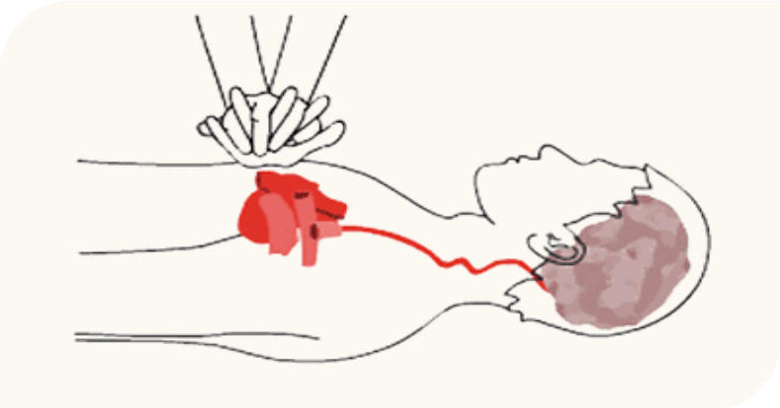
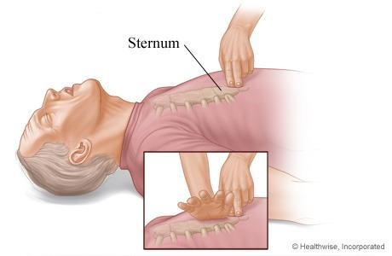
Part 02
叫叫-CAB-D
C2按壓部位
C3按壓深度
下壓至少5公分，避免超過6公分
每分鐘 至少100，但不超過120下
兩乳頭連線的連線中點位置為按壓位置

Slide 22
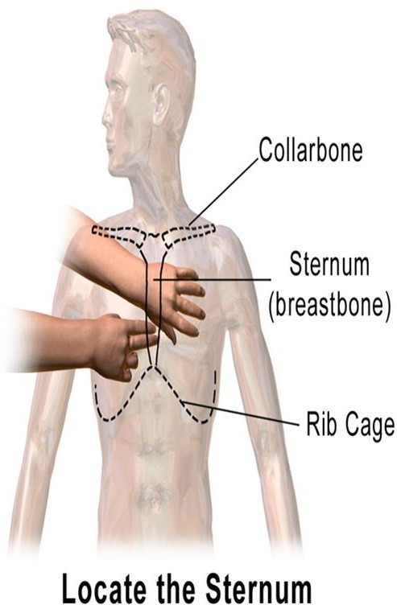
Part 02
叫叫-CAB-D
C2按壓部位
劍突上二橫指為按壓位置

Slide 23
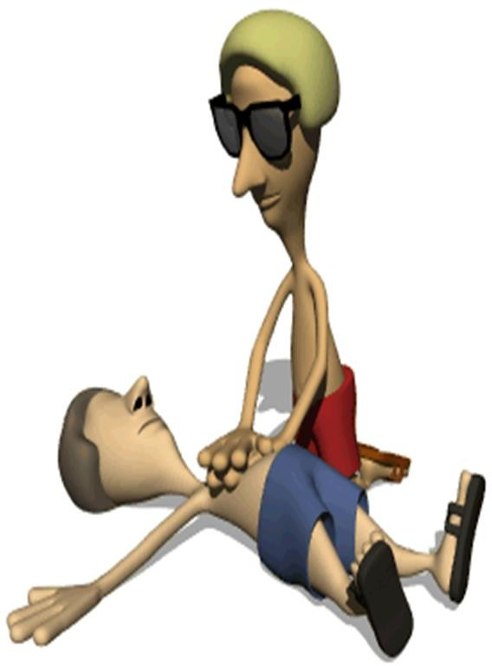
叫叫-CAB-D
Part 02
C4按壓频率:
以每分鐘100~120次的頻率， 先行連續30次按壓後，接著2 次人工呼吸。(約1秒按壓2次)
胸部按壓同時口裡數「一下、二
下、三下……十下、十一……二十、 二一……二九、三十」，以數次數 控制速率，念第一個字時下壓，
第二字時放鬆，下壓與放鬆時間各 占一半，不可驟壓驟放。

Slide 24
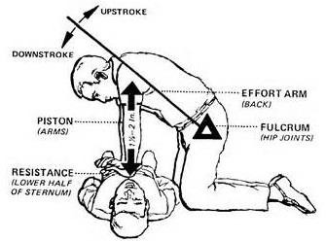
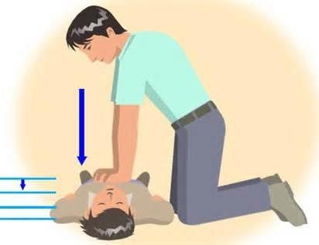
叫叫-CAB-D
Part 02
腕-肘-肩 三個關節 打直和患 者成垂直
C5按壓姿勢
🠶施救者面向傷患 跪著，兩腿打開， 與肩同寬，
肩膀在傷患胸骨的 正上空，雙臂伸直， 利用身體的力量， 直接下壓，壓力推 至胸骨上。

Slide 25
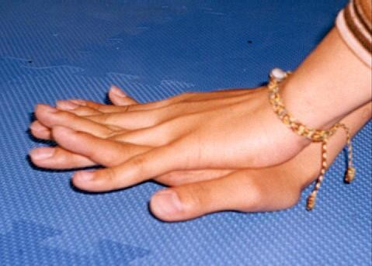
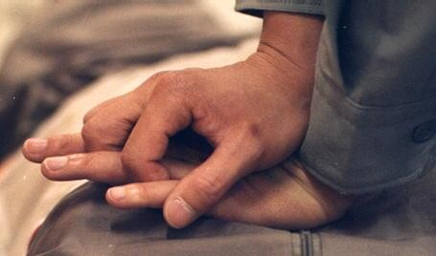
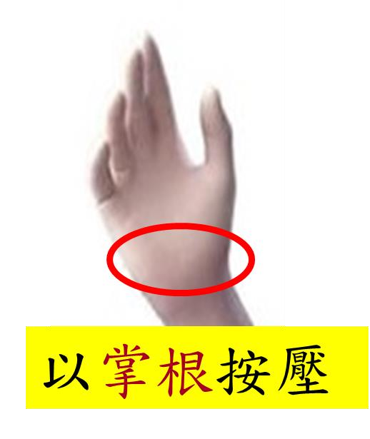
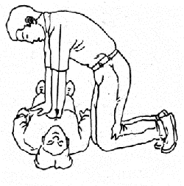
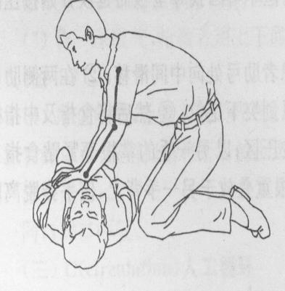
Part 02
叫叫-CAB-D
C6按壓手法
√
X
√
X

Slide 26
叫叫-CAB-D
Part 03
A
A1打開呼吸道
A2清理口腔
急救者站在患者的右側， 左手放在患者的前額，用 力將頭部下壓，右手置於 患者下頜骨下緣將顏部向 上，向前抬起
清除呼吸道雜物：
假牙、嘔吐物、
血液等。

Slide 27
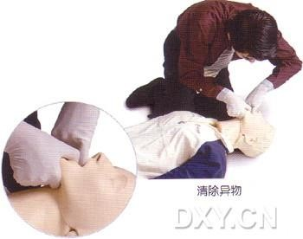
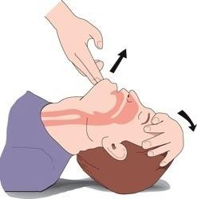
Part 03
叫叫-CAB-D
打開呼吸道（A，airway）
抬下巴
壓額
A1清理口腔
A2打開呼吸
清除呼吸道雜物：
假牙、嘔吐物等
體位:平臥在平地或硬板上，採用壓額抬下巴法
操作方法:施救者站在患者的右側，左手放在患者的前額，用力將頭部下
壓，右手置於患者下頜骨下緣將顏部向上，向前抬起，以達到通暢呼吸道
的作用

Slide 28
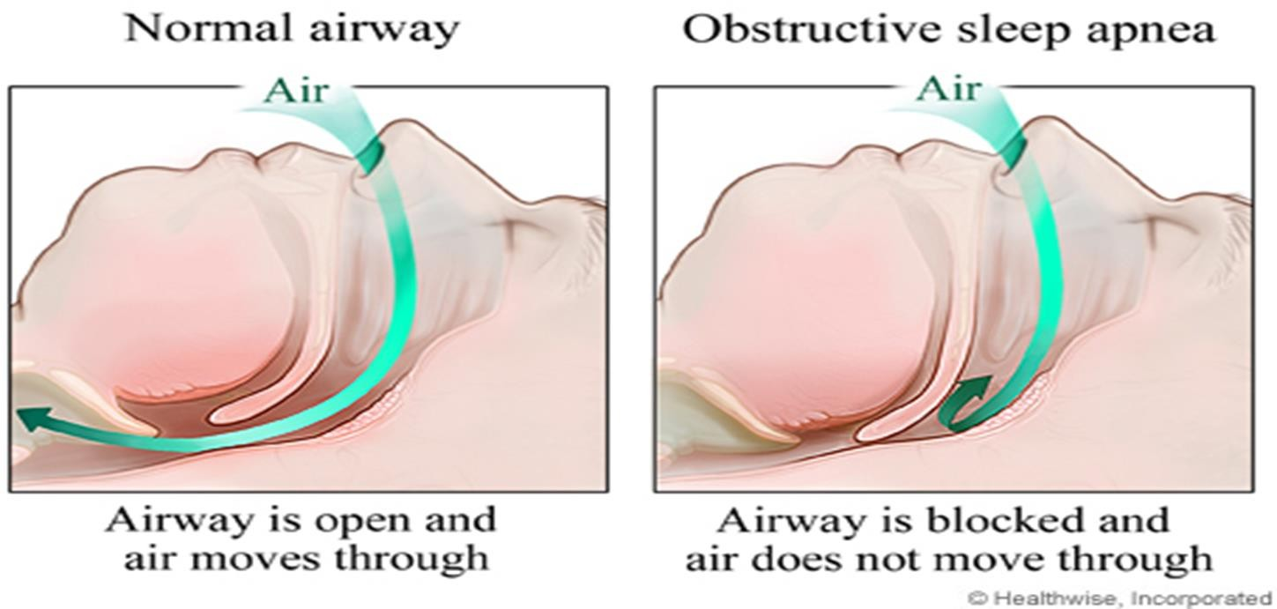
Part 03
叫叫-CAB-D
打開呼吸道（A，airway）

Slide 29
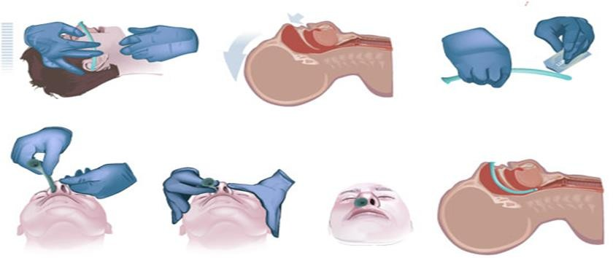
Part 03
叫叫-CAB-D
打開呼吸道（A，airway）-Nasopharyngeal Airway 鼻咽呼吸道
鼻咽呼吸道是從鼻孔建立一暢通管道到口咽部，即使 舌頭往後掉仍可確保部分氣體流通，屬一種輔助呼吸 道
適應症
意識不清或無意識有咳嗽和嘔吐反射，且需要維持呼 吸道暢通的傷病患(呼吸時有鼾音)。
禁忌症
疑似顱底骨折之傷病患，避免將鼻咽呼吸道插入腦中
操作步驟
凹面朝下，測量鼻尖到耳垂距離，選擇適當長度且 鼻孔內徑所能容納之最大鼻咽呼吸道
打開呼吸道
塗上潤滑劑
鼻尖上推，選擇較大鼻腔之一邊
凹面朝下，垂直置入

Slide 30
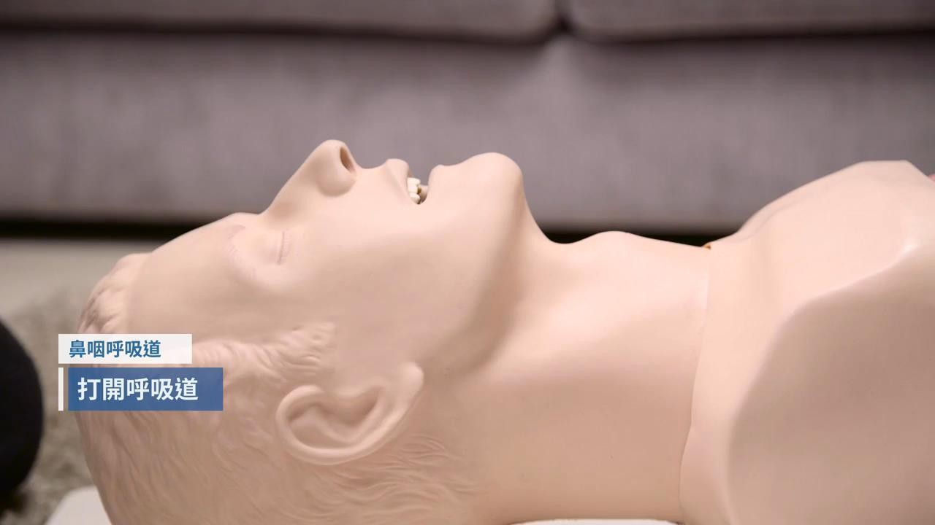
Part 03
叫叫-CAB-D
打開呼吸道（A，airway）-Nasopharyngeal Airway 鼻咽呼吸道

Slide 31
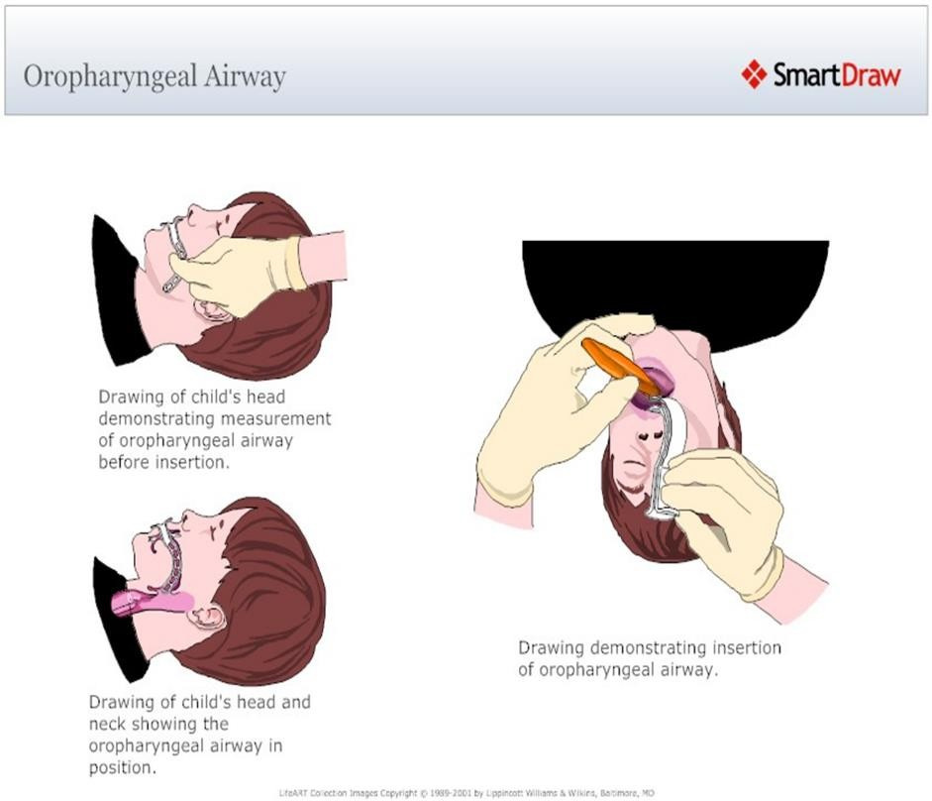
Part 03
叫叫-CAB-D
打開呼吸道（A，airway）-Oropharyngeal Airway 口咽呼吸道
口咽呼吸道可鉤住舌頭及舌根，避免舌頭往後掉而阻礙 呼吸道，屬一種輔助呼吸道；因對傷病患較為刺激，可 能導致嘔吐，故只能用於意識程度較差之傷病患
適應症
對疼痛刺激無反應的傷病患，且無咳嗽和嘔吐反射，需
要維持呼吸道暢通 (呼吸時有鼾音)。
禁忌症:有咳嗽和嘔吐反射之傷病患 操作步驟
打開呼吸道。
凹面朝向傷病患，測量嘴角到耳垂距離
以食拇指交叉法打開傷病患口部
凹面朝上頂至硬顎處
旋轉180度下放至嘴唇

Slide 32
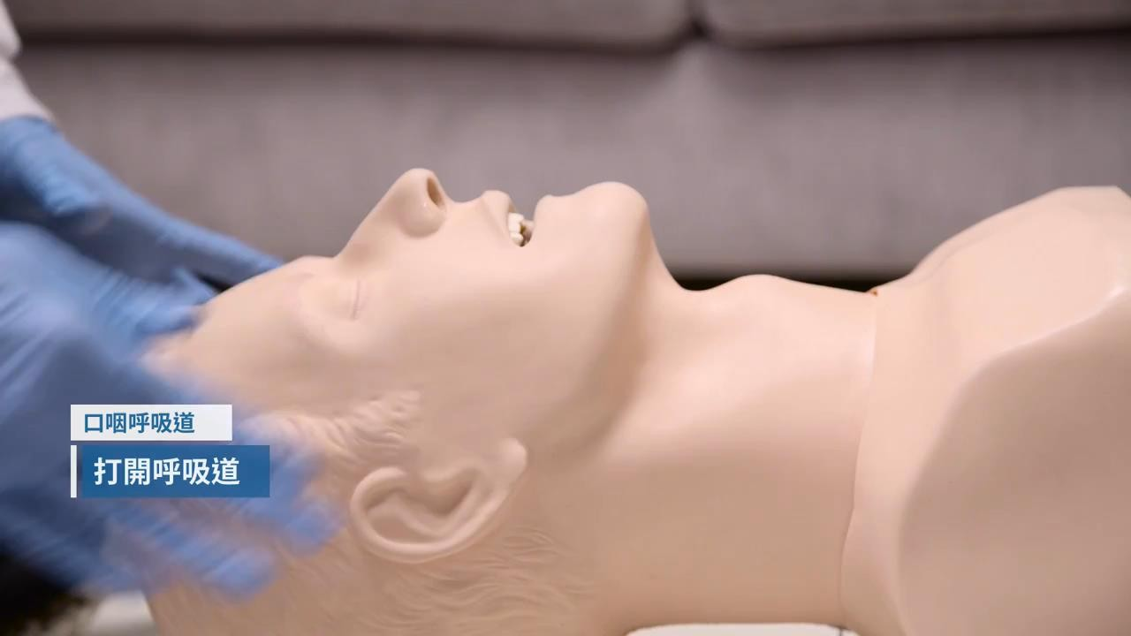
Part 03
叫叫-CAB-D
打開呼吸道（A，airway）-Oropharyngeal Airway 口咽呼吸道

Slide 33
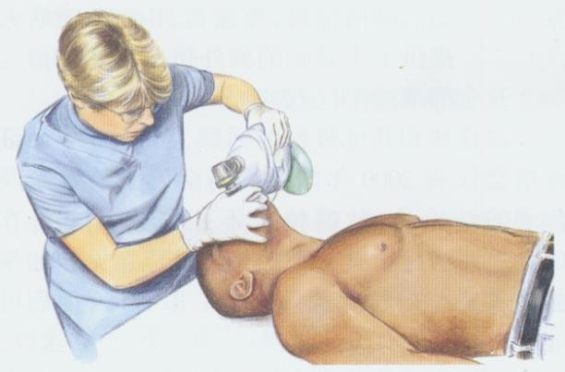
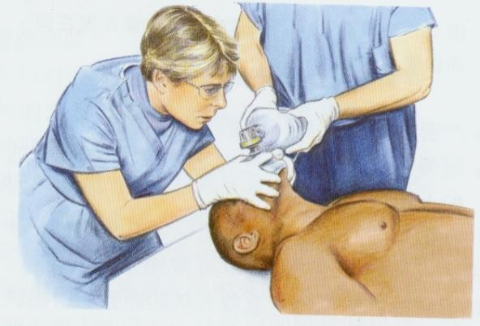
Part 04
叫叫-CAB-D
人工呼吸（B，breathing）
吹2口氣， 每口氣一秒 鐘，可見胸 部起伏
B
1
口
對
口
B
2
人
工
甦
醒
球

Slide 34
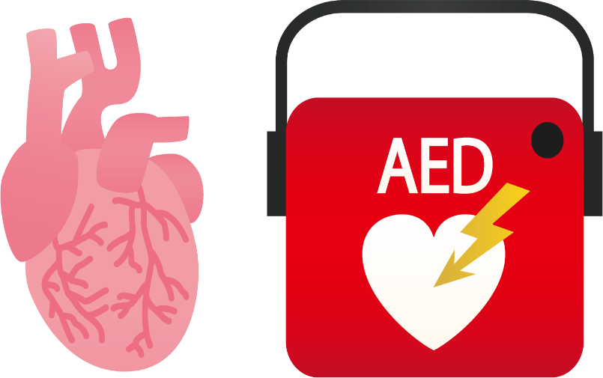
Part 05
叫叫-CAB-D
AED-自動體外心臟除顫機
AED原理
主要功能是「去顫」消除不正常的「顫抖」 ， 對心臟「力道足但心律不正常」，也就是心 律不整的情況去做「整流」
01
概念就如同小時候映像管電視訊號不清時，用敲
擊的方式後，其電視就會更清晰了
02
當遇到不正常放電時，藉由外力去整流，在 AED中的外力即是「高壓電」，透過放電讓心 跳正常化（電乖）、回到較正常的心律
03

Slide 35
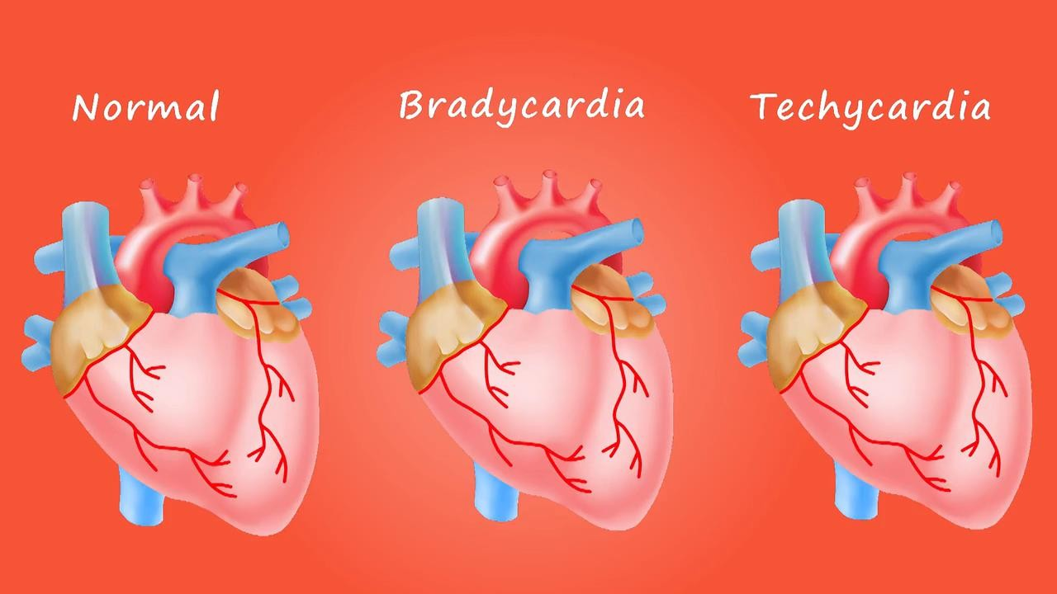
Part 05
叫叫-CAB-D
AED原理

Slide 36
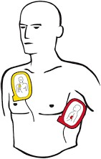
叫叫-CAB-D
Part 05
成人電擊貼片位置
右側電擊片
胸骨右側。
介於右鎖骨中線下與右乳頭上方
左側電擊片
左乳頭左外側, 電擊片上緣要距離
左腋窩下約10-15公分左右

Slide 37
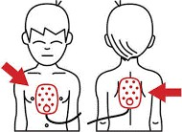
Part 05
叫叫-CAB-D
兒童電擊貼片位置
前胸
貼於胸部中央及二側乳 頭間
後背
貼於二側肩舺骨之

Slide 38
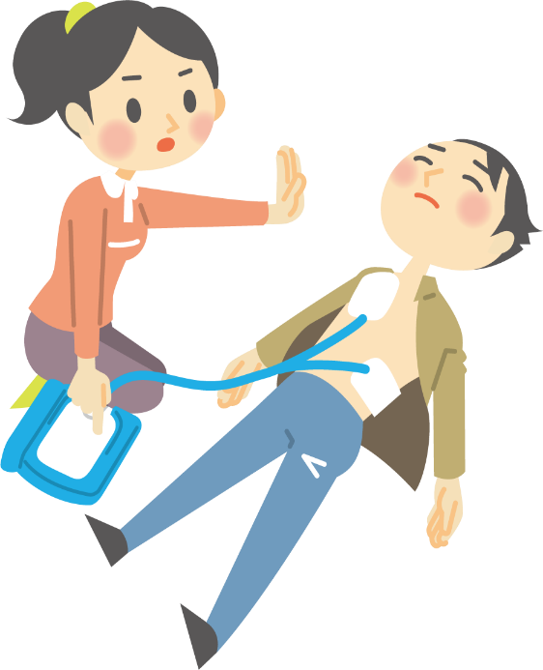
叫叫-CAB-D
Part 05
電擊時注意事項
電擊前除了施救者 本身，同時也需要 請周圍協助者離開 及勿觸碰到個案， 以免觸電

Slide 39
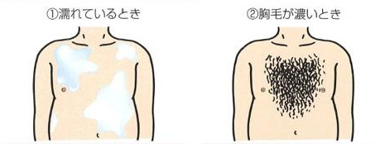
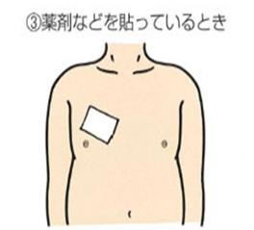
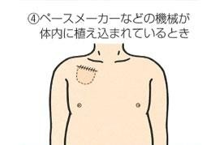
叫叫-CAB-D
Part 05
AED使用注意事項
如何正確有效的貼附電擊片?
-潮濕之胸部用毛巾或乾布 擦乾
-勿用酒精
-如有外傷需避開
胸毛之問題?

Slide 40
叫叫-CAB-D
Part 05
AED使用注意事項
若有濃密的體毛可能會使貼片無法黏住皮膚，使儀 器無法正常偵測心跳
若用力按壓貼片仍無法貼穩皮膚或AED語音告知
「請檢查貼片」時，建議先以剃刀或貼片撕除體毛， 再以新的貼片重新黏貼一次
考慮剃刀刮除

Slide 41
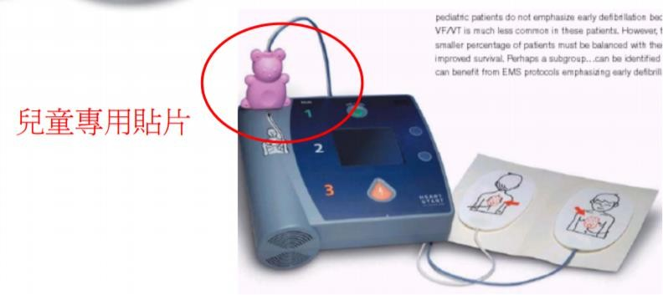
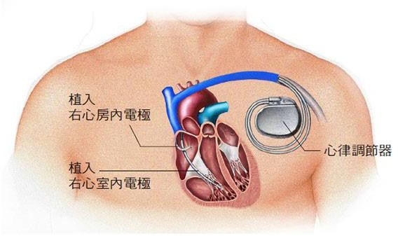
Part 05
叫叫-CAB-D
AED使用注意事項
若無兒童貼片則用大人，若機器有安全鑰匙 請插入兒童安全鑰匙或切換成兒童模式
病患已有裝心律調節器或殖入式體內去顫器？
-電擊貼片必須避開3~5CM(8公分)，成
人只要依正確位置貼上貼片，都能避開

Slide 42
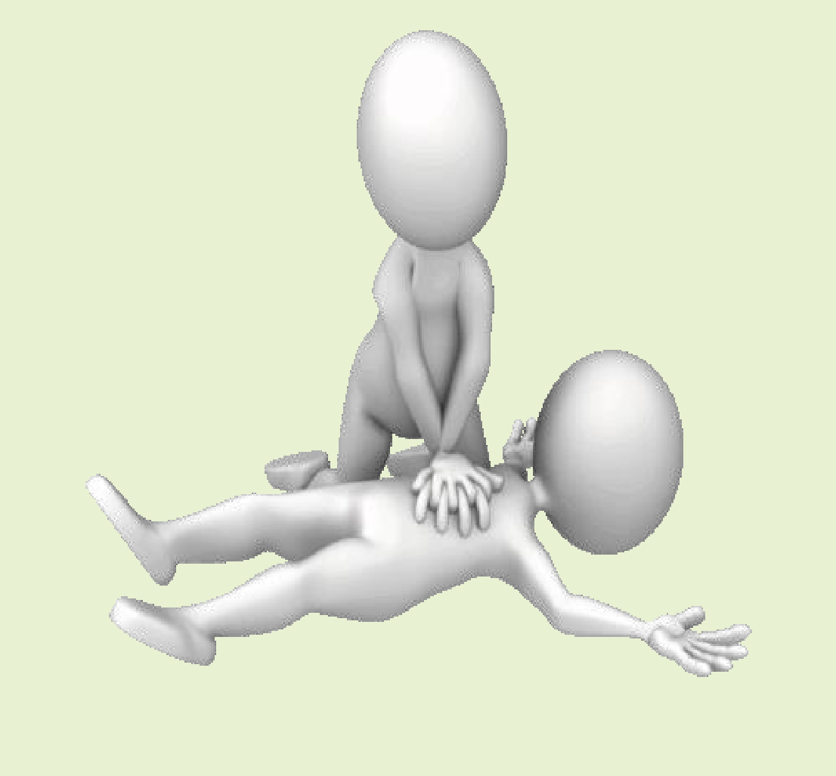
心肺復甦術重點

Slide 43
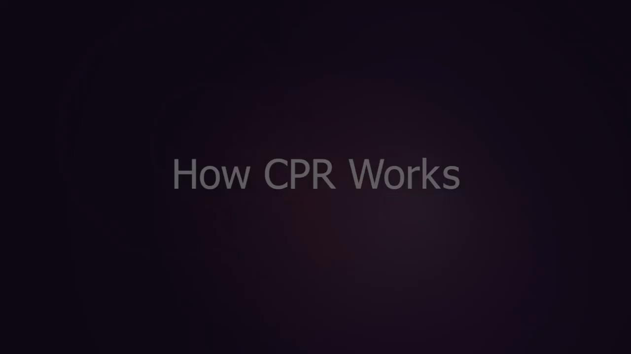
心肺復甦術重點

Slide 44
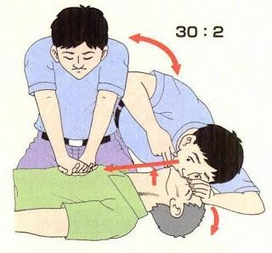
心肺復甦術重點
重複30:2之胸外按壓與 口對口人工呼吸，如果有 會操作CPR人員在場協助
每5個循環，約兩分鐘， 換手一次，直到醫療救護 人員到達或傷患會動為止。
吹氣完畢不用檢查脈搏或循環徵象直接進行胸部按壓

Slide 45
心肺復甦術重點

Slide 46
提高CPR品質
CPR小結論
C: 用力快速按，減少中斷；
B： 避免過度通氣
早期除颤
儘可能取得AED，早期去顫 有AED

Slide 47
04
哈姆立克法

Slide 48
哈姆立克法

Slide 49
哈姆立克法

Slide 50
哈姆立克法

Slide 51
哈姆立克法

Slide 52
哈姆立克法

Slide 53
哈姆立克法

Slide 54
哈姆立克法
把雙手放在胸口上(非上腹 部)，實施哈姆立克急救法

Slide 55
哈姆立克法

Slide 56
技術操作練習及測驗
05

Slide 57
筆試測驗
05

Slide 59
AED政策推廣及宣導
06

Slide 71
LINE ID:0955772978
E-mail:a0955772978@gmail.com

